Slide 1

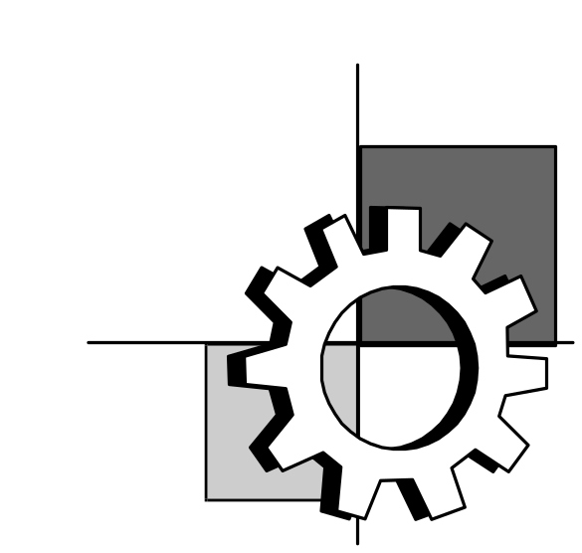
1
基本概念

Slide 2
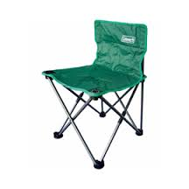
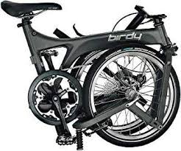
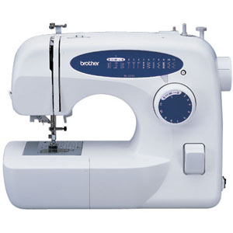
1.1 機械、機構與機件
  機構、機器的定義
機構：
多個機件聯接，使機件產生固定之運動但不一定可作功，如摺椅中之“摺疊機構”。
機器：
兩個以上機件的組合體，可將能量轉變為有用的功。如腳踏車、縫紉機等都是機器。

Slide 3
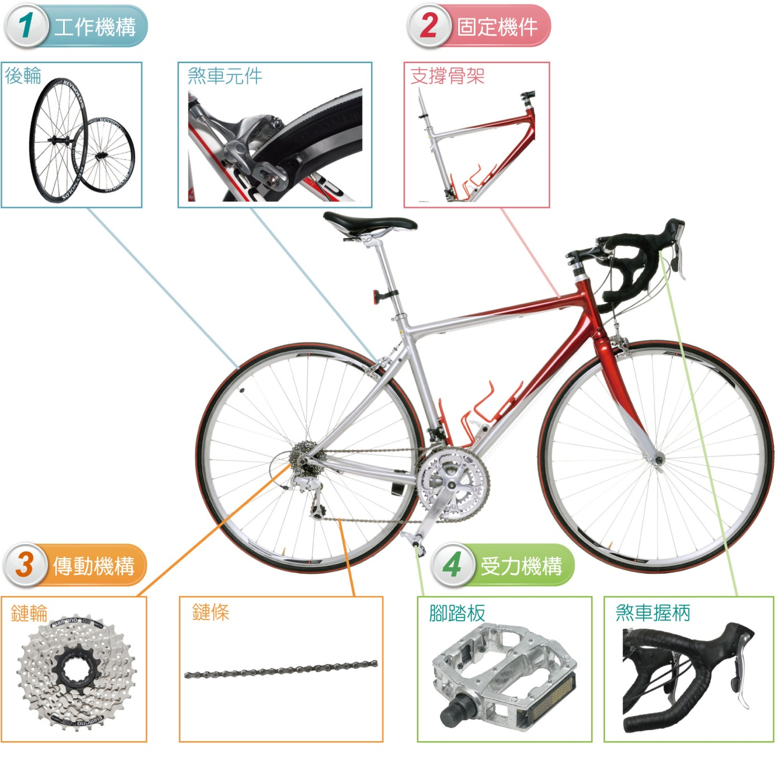

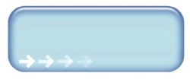
《圖1-2 自行車構造》
上一頁
節目錄

Slide 4
1.1 機械、機構與機件
1.1.1 機械 (machine)
  將一些固定及活動的剛性物體，配置在產生能量的動力源與輸出能量的作功物之間，做為彼此能量轉換的工具，使彼此能相互適應各得其所，此即所謂的“ 機械 ”或“ 機器 ” 。
  一部機械之組成，至少應包括以下三個部分：
    接受能量的部分。
    將接受之能量加以轉換或傳遞的部分。
    產生“ 功 ”或預期效果的部分。
  在機器中本身固定不動但支撐活動元件的部分稱為機架 (frame)

Slide 5
1.1.2 機 構 (mechanism)
  連桿 (link)--在一部機器中，對其它物體有相對運動者稱之。
  運動鏈 (kinematic chain) --是指一組連桿系統，也就是一群連在一起或相互接觸，而可以做相對運動的剛體。
  剛體 (rigid body)--係指不因外力而發生變形之物體。(在機動學中，並不考慮機器上任何結構的變形。)
  若運動鏈其中的一根連桿固定，而其它任一根連桿移動至新位置時，將導致其餘連桿移動至可預知的位置，則此系統稱之為“ 拘束運動鏈 ”(constrained kinematic chain) ，或稱機構 (mechanism)，如圖 1.1 所示。

Slide 6
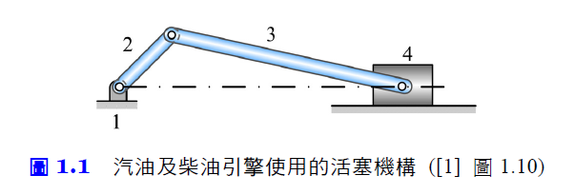
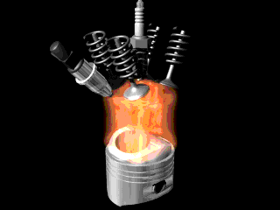
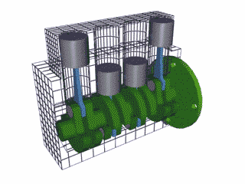
拘束運動鏈(或稱機構)之一例 PLAY

Slide 7
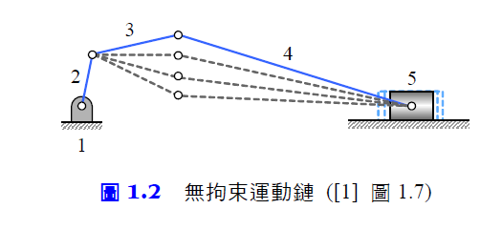
1.1.2 機 構 (mechanism)（續）
  如果其中一根連桿固定，但根據其它任一根連桿移動並無法預知其餘連桿的位置，則稱此系統為無拘束運動鏈 (unconstrained kinematic chain)。如圖 1.2 所示。 PLAY

Slide 8
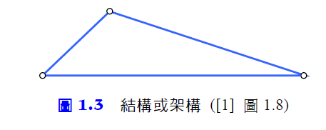
1.1.2 機 構 (mechanism)（續）
  結構 (structure) 或架構 (truss)--如圖 1.3 中，三根連桿互相釘在一起，此種裝置不能構成一組運動鏈，因為其元件之間，沒有相對運動，所以不是機構。

Slide 9
1.1.2 機 構 (mechanism)（續）
  雖然所有的機器都是機構，但並非機構就是機器，許多儀器是機構而非機器，因為它們無法產生有效功，也不轉換能量。
  機構與機械之異同
    機構只是用來傳遞或變換運動之機件組合，而機械卻是用來傳遞或變換能量之機件組合。
    兩者相同之處為各機件之間，必須要有相對之運動。
    不同之處為在機械本身必須作功，而機構不一定要作功。
    所謂機械能做功，並不是指機械本身能產生能量而作功，必須有外界之能源加諸於機械，方能使其作功。

Slide 10
1.1.3 機構學
機構學為研究機械運動之科學，一般分為純粹機構學及構造機構學或稱機械設計。
  1. 純粹機構學
    一、就現有機構分析其各點之路徑、法線、切線曲率中心、速度及加速度，
    二、為原始機構加以組合或發展使之作某特定之運動，不考慮構件之強度、精細、大小。

Slide 11
  2. 構造機構學(機械設計)
    主要是研究機件各部份受力的大小，並考慮到適於製造、容易裝配、保養與維護等各項問題。故又被稱為機械設計。

Slide 12
1.1.3 機 件
  機械或機構均由剛體或抗力體所組成，這類自成個體之剛體或抗力體，通常稱作機件 (machine parts) 。
  機件可分為靜止機件及活動機件，用以支撐或覆蓋其它機件，承擔負荷、傳遞力量或引導其它機件活動者為屬於靜止機件。可以傳遞一定動作至其它機件為屬於活動機件 。

Slide 13
1.1.3 機件、機構與機器的定義
機件：構成機構及機器最基本元件，分為：
      (1) 固定用機件：支持或限制機件，如機架、軸承
      (2) 結合用機件：連結各機件。如螺帽、螺栓。
      (3) 運動傳達用機件：傳達動力。如齒輪或軸。
      (4) 控制用機件：緩衝振動或傳達力量，如彈簧、連桿。
      (5) 流體輸送機件：泵浦、電磁閥、油壓馬達。

Slide 14
機 件
接 頭
拘 束 運 動？
機 構
動力源
控 制
輸出有效功？
機 器
圖1.1 機構與機器的組成關係
01-02

Slide 15
1.2 機動學
機械運動學 (kinematics of machines)
  探討機械元件之間相對運動的學問(位移、速度及加速度)，並不考慮各機件受力之大小，也不管各機件本身質量之多寡。
機械動力學 (dynamics of machines)
  研究作用在機械元件上的力與經由此力所造成的運動(力、質量、物體的尺寸大小與力施於物體上後產生的運動變化)，通常在確定運轉中的元件是否達到平衡，或是強度是否安全時，都必須作動力分析。
  近代機動學又可分為機動分析學 (mechanism analysis) 與機動合成學 (mechanism synthesis)。前者重點在於分析已有機構之運動性質及法則；後者研究如何藉指定之運動條件，合成所需之機構。

Slide 16
◎機構學可分為機構的分析(Analysis)與合成(Synthesis)兩大類。
◎機構分析包括機構的構造分析(Structural analysis)與運動分析(Kinematic
analysis)，是分析已有機構的可動性與運動狀態。
◎機構合成包括機構的構造合成(Structural synthesis)與運動合成(Kinematic
synthesis)，是指依照機構之可動性與運動上的要求，設計出合乎所求的機構
構造與幾何尺寸。
◎「機動學」Mechanisms, Kinematics of Mechanisms, and Dynamics of Machinery
◎「機器」Machine 「機器設計」Machine Design
◎「機械」Mechanical 「機械設計」Mechanical Design
「機械工程設計」(Mechanical Engineering Design)
機構學
合 成
SYNTHESIS
分 析
ANALYSIS
01-08

Slide 17
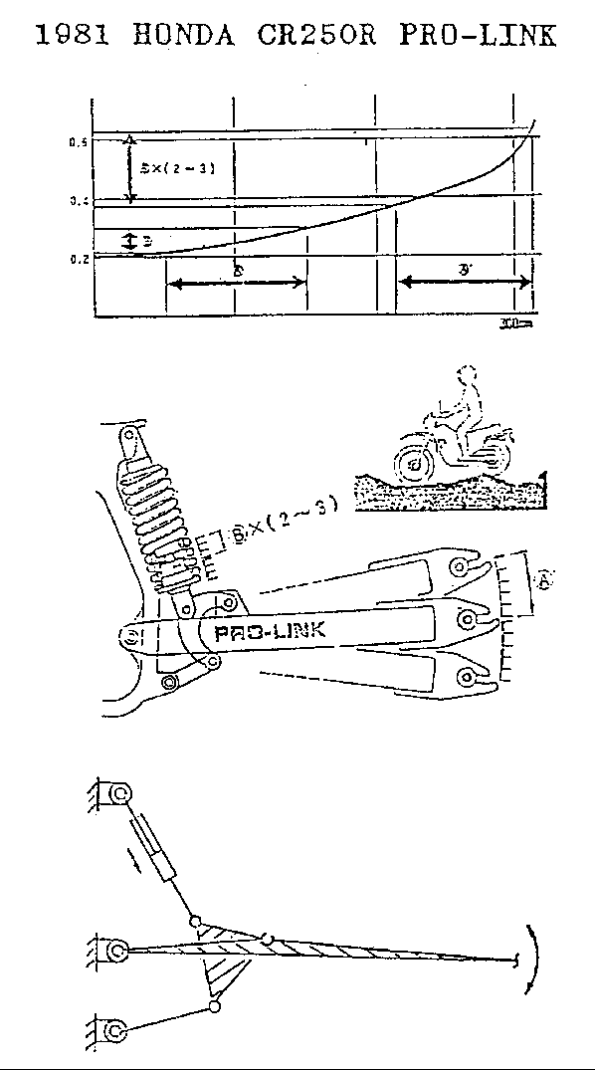
確定工作目的
機 構 設 計
創思拓樸構造
合成運動尺寸
機 器 設 計
分析運動狀態
分析受力情形
設計負荷尺寸
研究動態特性
圖1.2 機構與機器設計的流程
01-05

Slide 18
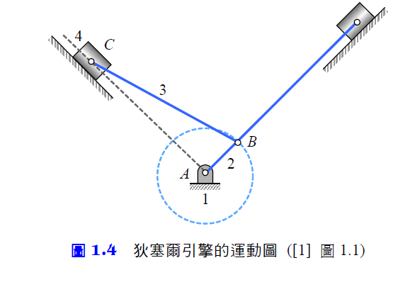
1.3 機件之對偶與運動鏈
1.3.1 運動圖(kinematic diagram)
  為了便於研究機件間各種運動，慣以簡單的線條勾繪機件，但祗著重於影響運動的尺寸長度及位置，其它均不考慮。此即所謂的運動圖。
  PLAY

Slide 19
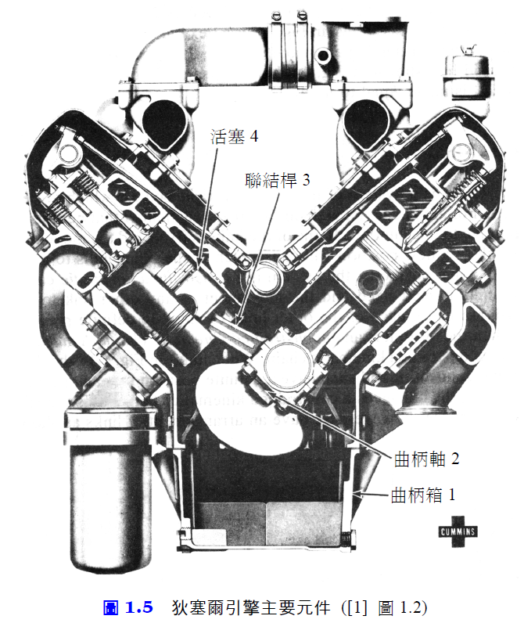

Slide 20
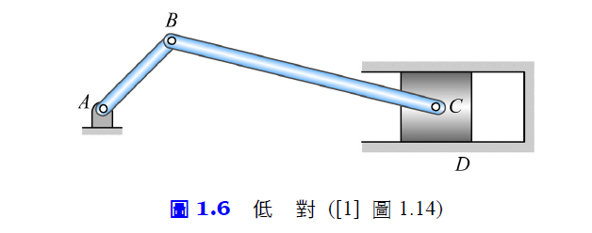
1.3.2 機件之對偶(pairing)
  一部機器係由許多的機件所組成的，任兩物體相接觸則構成一對偶
  低對(lower pairing)
    兩物體若是面與面接觸就構成低對。
    低對包含旋轉或銷接頭如圖 1.6 中，A、B代表軸承，C為活塞，D為汽缸壁；在 A、B、C及D各處就存在著低對。 PLAY

Slide 21
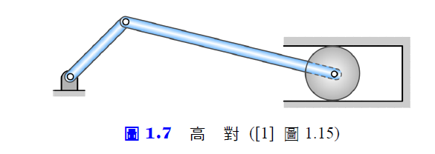
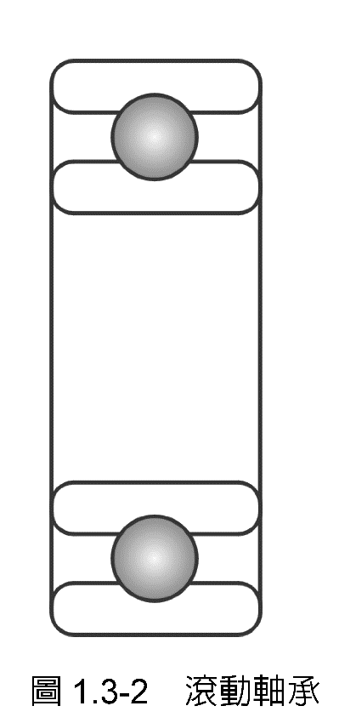
1.3.2 機件之對偶(pairing)（續）
  高對(higher pairing)
    不考慮機件變形，若兩物體係以點或線的接觸為高對。如滾動軸承、齒輪、凸輪。
    如圖 1.7 中，活塞若為一圓球，則活塞與汽缸壁的接觸，就成為一圓周曲線為一高對。高對會造成較大的磨損 PLAY

Slide 22
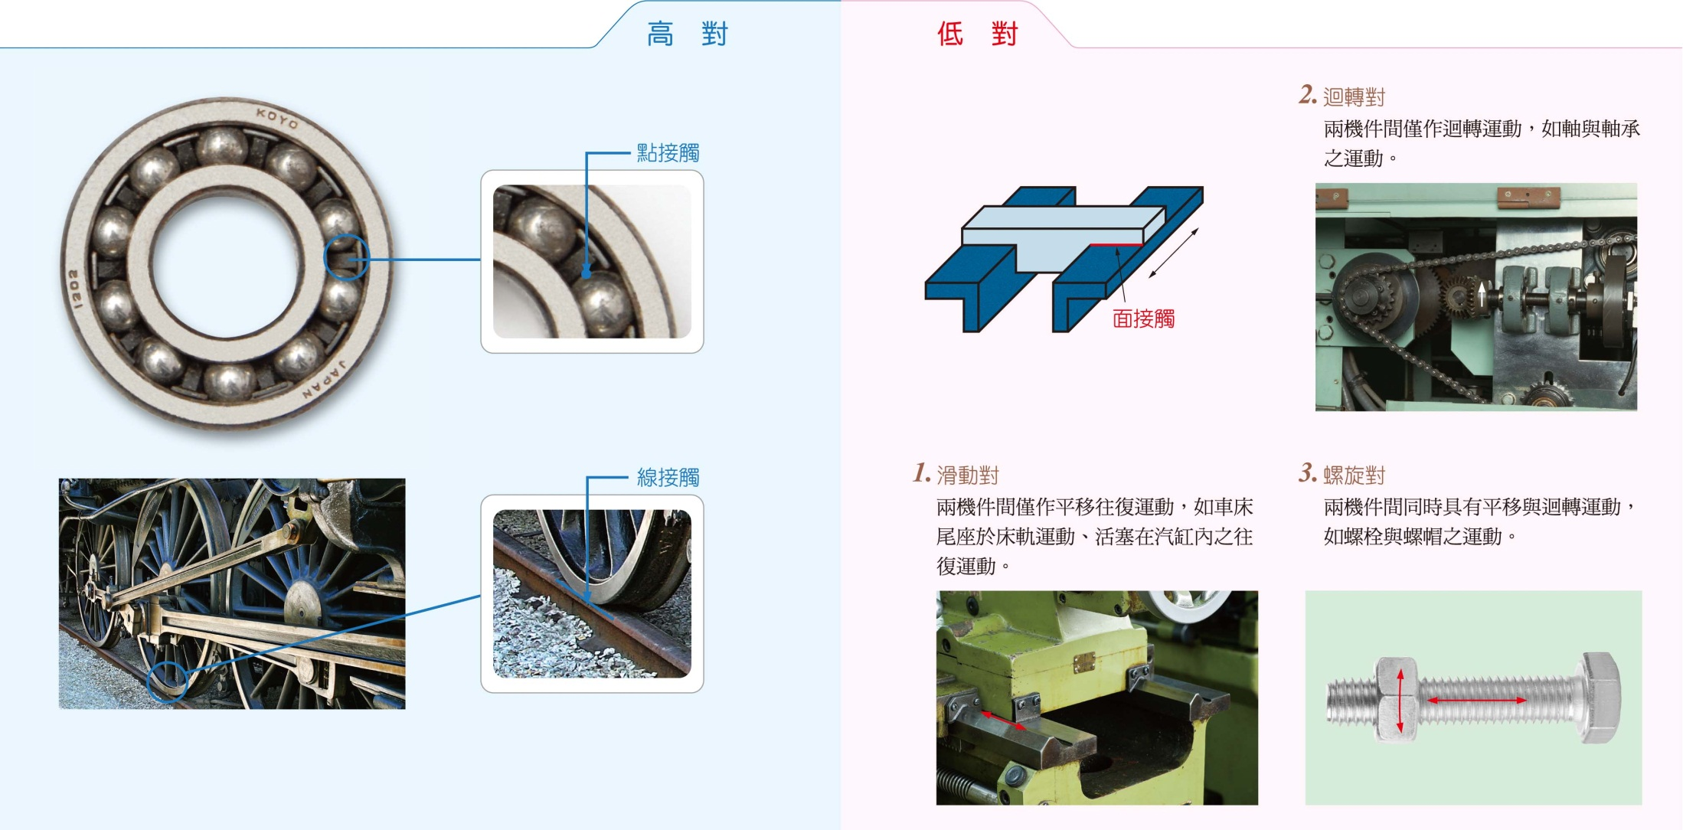
點接觸(1)
點接觸(2)
線接觸(1)
線接觸(2)
《高對》

Slide 23
1.3.3 接 頭 (joint)
  在一部機械中，將連桿聯結在一起的部分。
  接頭允許連桿之間彼此作相對運動。
    圖 1.6曲柄滑塊機構中，曲柄與連桿之間的接頭即為旋轉接頭 (revolute joint)。
    旋轉接頭只允許另外一根連桿作平面運動，而球接頭 (sphere joint) 具有三個自由度，允許有三個角度的相對運動。 PLAY

Slide 24
滑動對(1)
滑動對(2)
迴轉對
螺旋對
《低對》

Slide 25
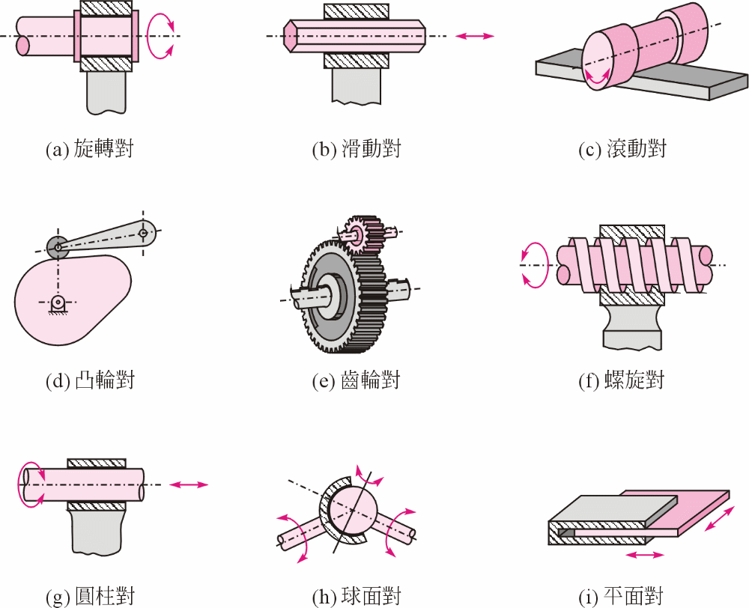
圖 2-1 接頭的種類
02-04

Slide 26
1.3.4 自由度 (degree of freedom)
  相對於機架或固定桿而言，確定每一根連桿位置所需的最少獨立參數 (independent parameter) 之數目。
    對一不受任何拘束之剛體而言，其具有六個自由度，即包括三個座標方向平移和三個座標方向旋轉。
    一個只在平面運動之剛體則具有三個自由度，兩個座標方向平移和在該平面上之旋轉。

Slide 27
1.3.4 自由度(degree of freedom)(續)
  對平面運動鏈的自由度可利用古柏方程式 (Gruebler’s equation)計算：
  其中F代表平面運動鏈的自由度，L為連桿數總和，P1表示具有一個自由度之對偶數，P2表示具有二個自由度之對偶數目。
F=1，則為拘束運動鏈。
F>1，就是無拘束運動鏈。
F≦0，則該運動鏈為呆鏈，也就是架構或結構。

Slide 28

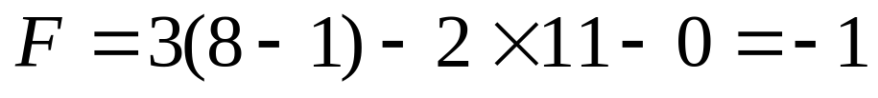
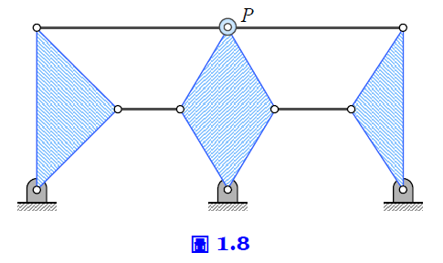
例題1.1
試決定圖1.8所示之運動鏈自由度為何？
解：
在圖 1.8 中， ，則
故圖 1.8 所示之運動鏈自由度為-1，是結構。(注意在P點位置上之對偶數為2)

Slide 29
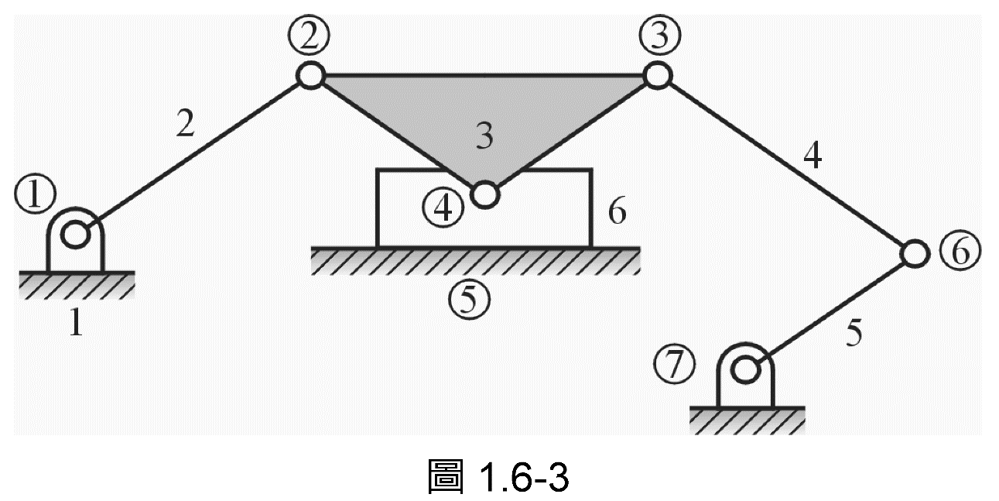
範例1-2
試求圖1.6-2之運動鏈自由度。
解
在圖1-22中，L = 6，P₁ = 7，P₂ = 0，則
F = 3(6 − 1) − 2×7 − 0 = 1
故圖1-22所示之運動鏈自由度為1，是機構。

Slide 30


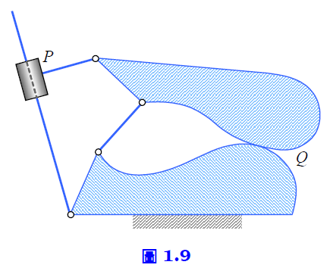
例題1.3
試計算圖 1.9 所示之運動鏈自由度。
解：
在圖 1.9 中， ，則
故圖 1.9 所示之運動鏈自由度為 1，是拘束運動鏈或稱機構。( 注意在P點位置上有一低對偶數，在Q點上，則有一高對偶數存在。) PLAY

Slide 31
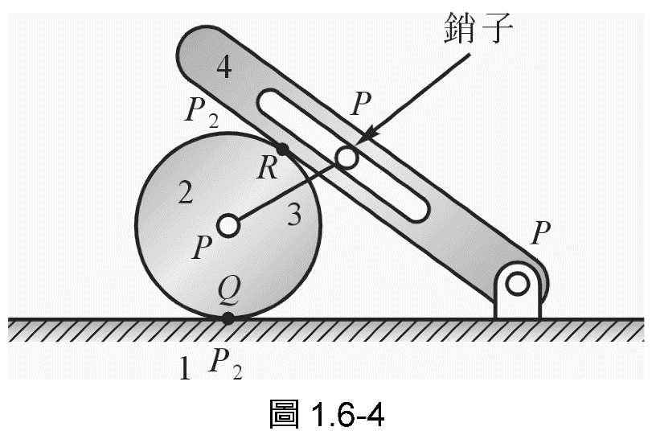
範例1-4
試計算圖1.6-2所示之運動鏈自由度。
解
由圖1-23中得知，L = 4，P₁ = 3，P₂ = 2，則
F = 3(4 − 1) −2×3 − 2 = 1
故圖1-23所示之運動鏈自由度為1，是機構。
(其中在R及Q點上之對偶數為2)

Slide 32
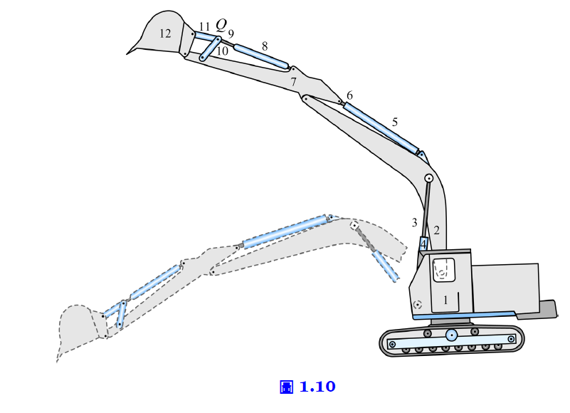
例題1.5
如圖 1.10 所示為一挖土機，試決定其自由度。
    PLAY

Slide 33
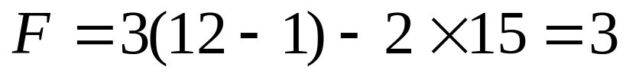
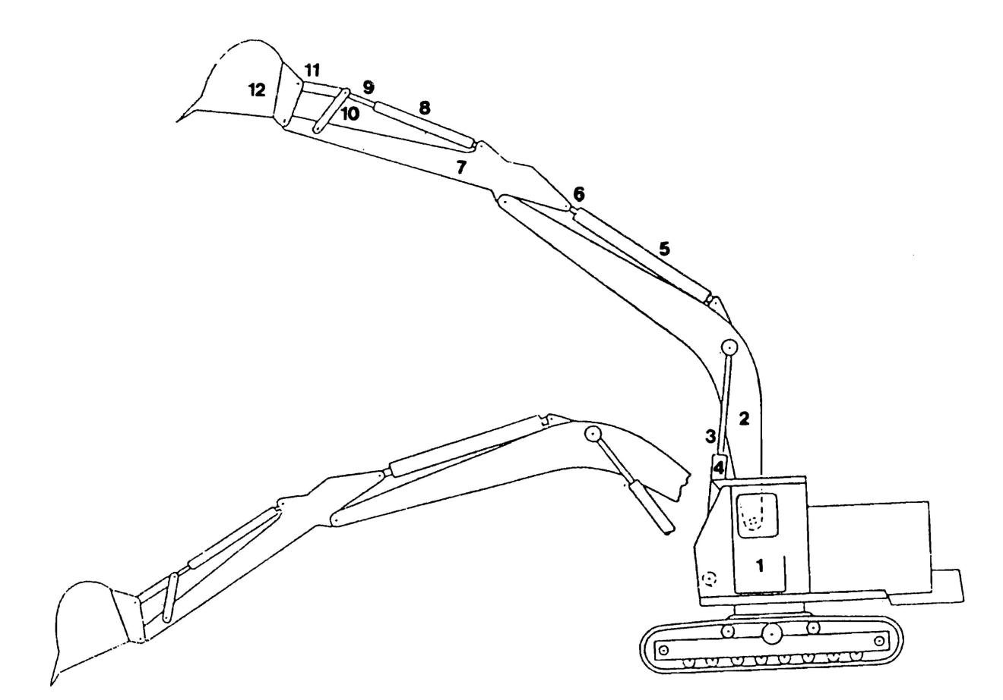
解：
此挖土機有 12 根連根 ( 駕駛座視為固定連桿 )，12個旋轉接頭，及 3 個滑動接頭 ( 活塞與液力筒之聯合體 ) ，故
為無拘束運動鏈。

Slide 34


1.3.5 常用之簡圖符號
  研究機構之運動情形，常需用簡圖來說明機件間的相關位置，但研究機構之運動情形並不涉及機件受力的問題，且與機件之強度和實際大小無關。若將其實際圖形畫出，不但對運動分析助益不大反而費時費工。因此，在機動學中常祗用簡單之圖形，說明機件之連配情形與相關位置，使分析更明瞭。
‧
機件之一質點或一點
旋轉對，相當於用銷所形成之樞軸 (pivot)，也代表由旋轉對所形成之接頭 (joint)。
代表位置固定之旋轉對。
連桿，若連桿為彎曲者，可畫為曲線。

Slide 35




1.3.5 常用之簡圖符號(續)
固定件或分析運動時當作靜止之機件。
由一旋轉對，連接兩個可相對運動之機件，接點本身亦可以運動，其中一個機件需要與其他機件連接。
由一個旋轉對連接之兩個機件，兩個機件可以作相對運動，接點本身亦可以運動。
三個機件由旋轉對連接，機件相互之間都可以作相對運動，接點本身亦可運動。
一個位置固定之旋轉對，連接兩個可相對運動之機件。

Slide 36



1.3.5 常用之簡圖符號(續)
兩個機件連成整體，其間沒有相對運動者。與一連桿或一剛體之情形相同。
由四個或更多之機件連成一個整體，彼此之間無相對運動之整體剛體，但可以整體運動。
導路和滑件所形成之滑行對。

Slide 37
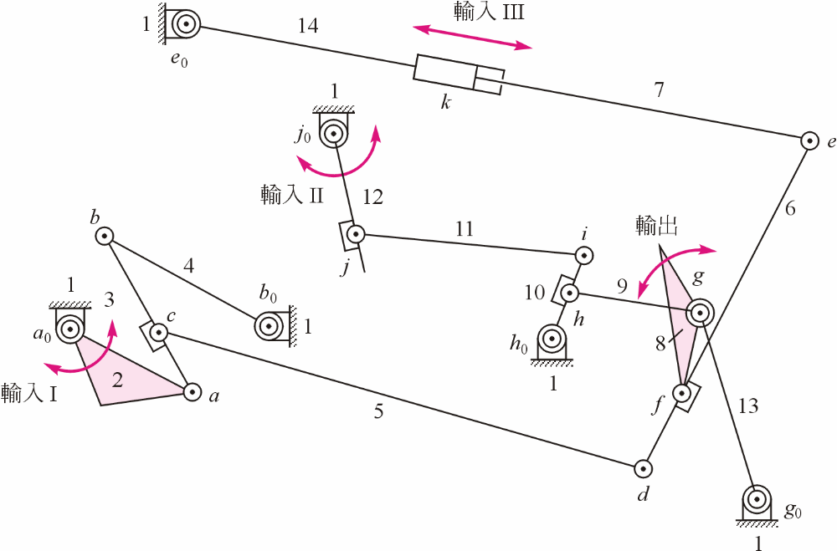
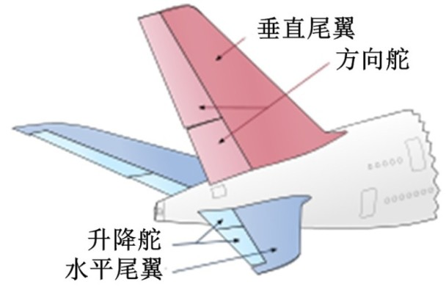
[例] 圖 所示者為一種飛機水平尾翼操縱機構的簡圖；其中，輸入 I (桿2) 為操縱桿輸入，輸入 II (桿 12) 為襟翼輸入，輸入 III (桿 7 和桿 14)為穩定增效器輸入，而桿 8 則為輸出桿。試討論這個機構在各種不同之輸入組合狀況下的自由度。
飛機水平尾翼操縱機構

Slide 38
◎這個機構具有十四根連桿(桿1、2、3、4、5、6、7、8、9、10、11、12、13、14)與十七個接頭(接頭 a_{o}、b_{o}、e_{o}、g_{o}、h_{o}、j_{o}、a、b、c、d、e、f、g、h、i、j、 k)，為平面機構；其中，除接頭 k 為滑動對外，其餘皆為旋轉對，而接頭 g 為與桿 8、桿 9、以及桿 13 附隨的複接頭。
◎當襟翼輸入(輸入II)不作用時，桿 9、桿 10、桿 11、桿 12、以及桿 13 均不動而形同結構，接頭 g 成為固定軸樞。
◎當穩定增效器輸入(輸入III)不作用時，桿 7 與桿 14 可視同一定長的桿件 。
◎本機構依情況的不同，其輸入有下列四種組合：
(1) 三個輸入同時作用
這個情況之下，機構有 14 桿、17 個旋轉對、1 個滑動對；因此，N = 14, J_{R} = 17, J_{P} = 1。根據式(3-2)，機構的自由度為:
F_{p} = 3(N - 1) - 2(J_{R} + J_{P}) = 3(14 - 1) - 2(17 + 1) = 3

Slide 39
(2) 僅操縱桿輸入與襟翼輸入作用
此情況下，機構有 13 桿、 17 個旋轉對；因此，N = 13，J_{R} = 17。機構的自由度為:
F_{p} = 3(N - 1) - 2J_{R} = 3(13 - 1) - 2(17) = 2
(3) 僅操縱桿輸入與穩定增效器輸入作用
此情況下，機構有 9 桿、10 個旋轉對、1 個滑動對；因此，N = 9，J_{R} = 10， J_{P} = 1。機構的自由度為:
F_{p} = 3(N - 1) - 2(J_{R} + J_{P}) = 3(9 - 1) - 2(10 + 1) = 2
(4) 僅操縱桿輸入作用
(a0,a,c,b,b0,d,g0,f,e,e0)
此情況下，機構有 8 桿、10 個旋轉對；因此，N = 8，J_{R} = 10。機構的自由度為:
F_{p} = 3(N - 1) - 2J_{R} = 3(8 - 1) - 2(10) = 1

Slide 40
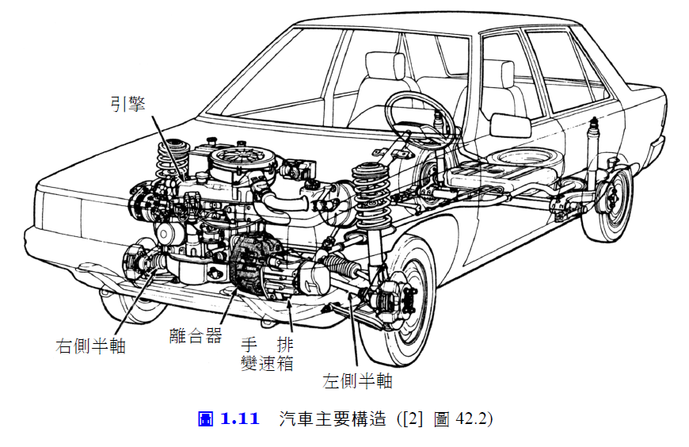
1.4 應用實例
汽車主要構造

Slide 41
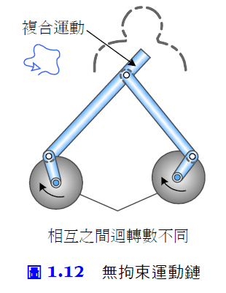
1.4 應用實例(續)
拳擊賽的遊樂機械--無拘束運動鏈之一例
    PLAY

Slide 42
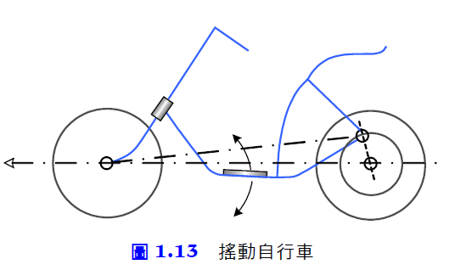
1.4 應用實例(續)
搖動自行車
    PLAY
END

Slide 43
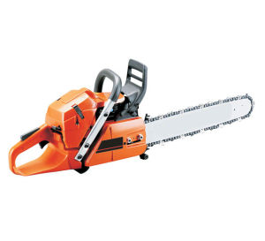
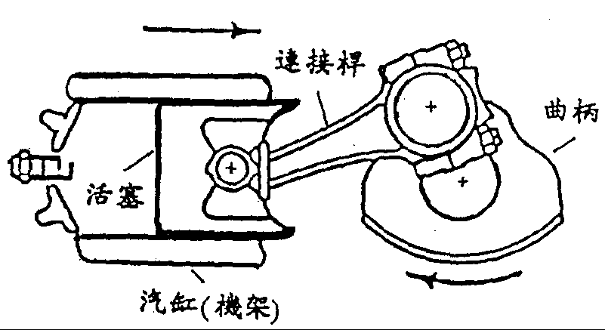
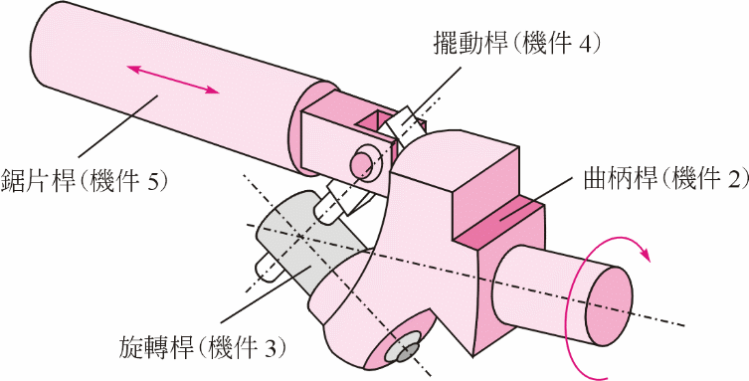
圖 2-2 引擎機構(平面機構) 圖 2-3 動力鋸機構 (空間機構 )
02-06

Slide 44
影片連結
1.固定機件
2.機構
3.自由度
4.自由度
5.無拘束鏈

Slide 45
FIN

